Slide 1
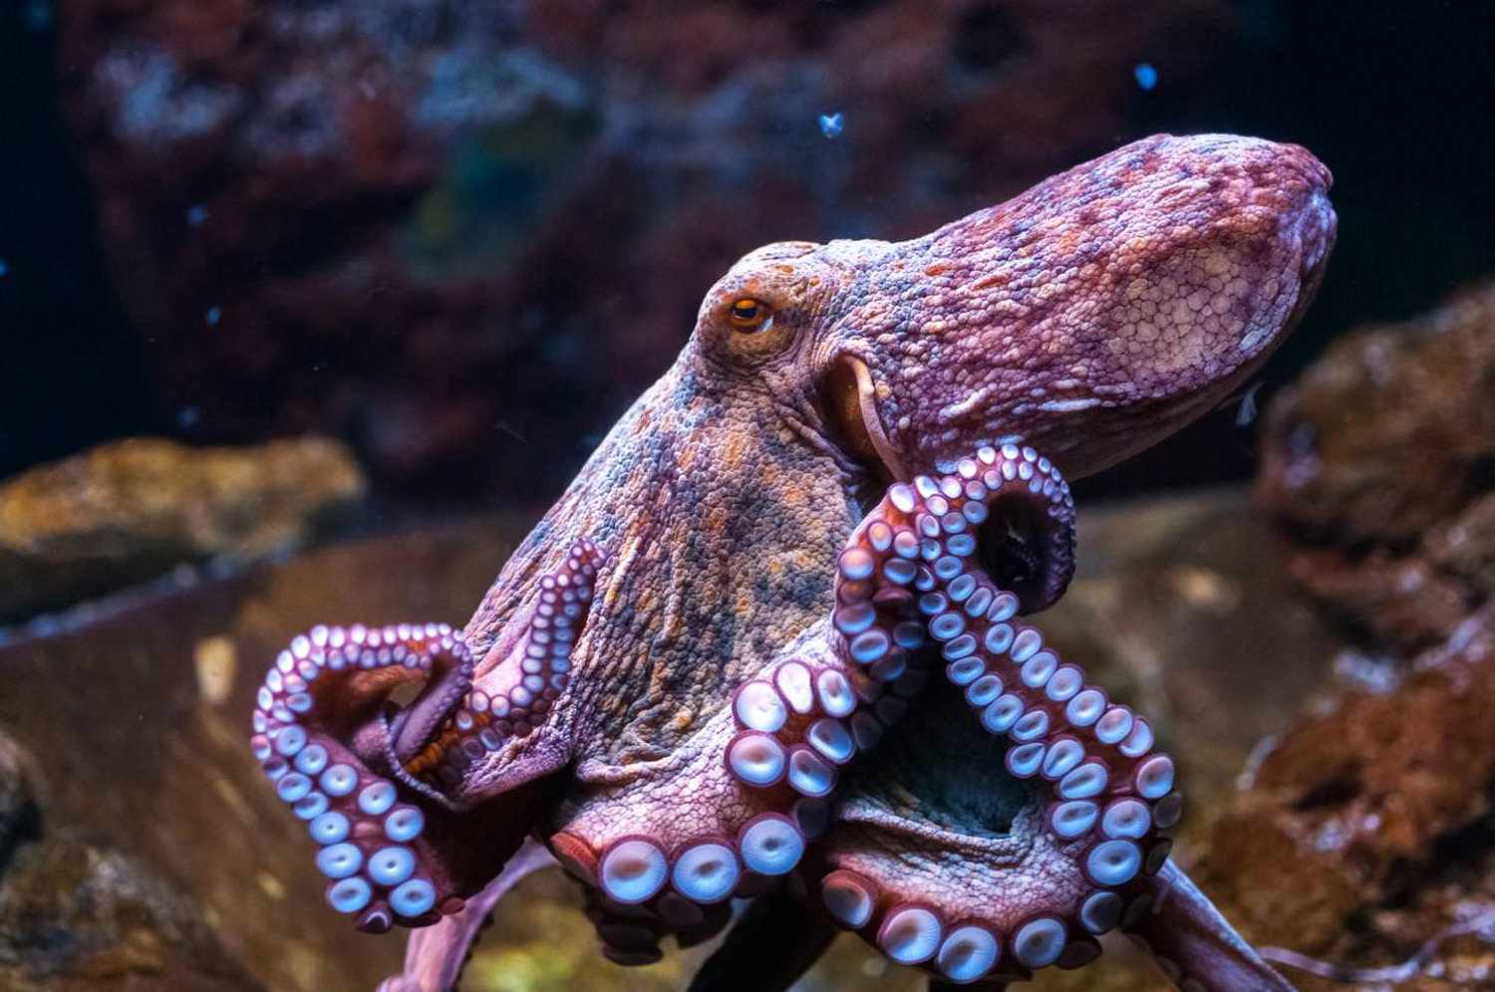
CEPHALOPODA
Головоногие моллюски

Slide 2
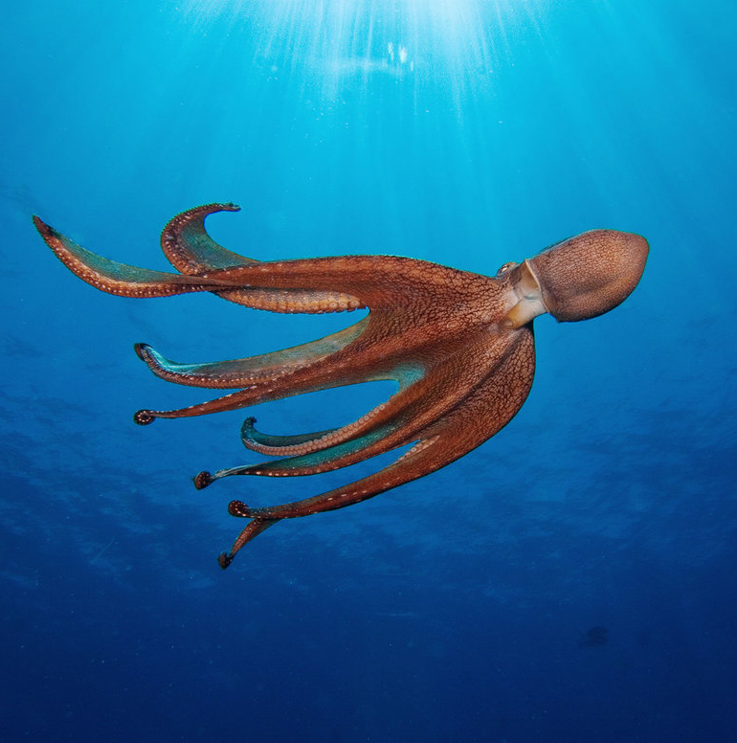
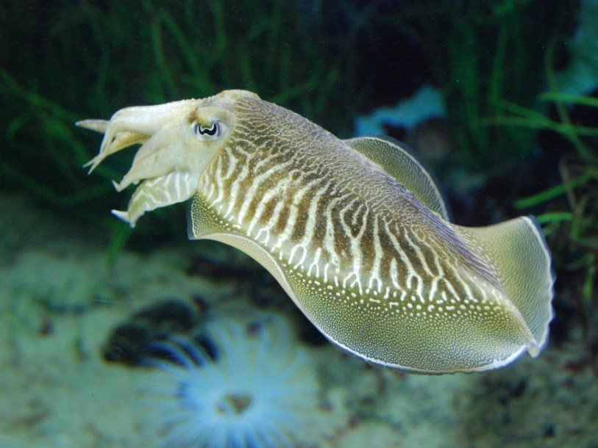
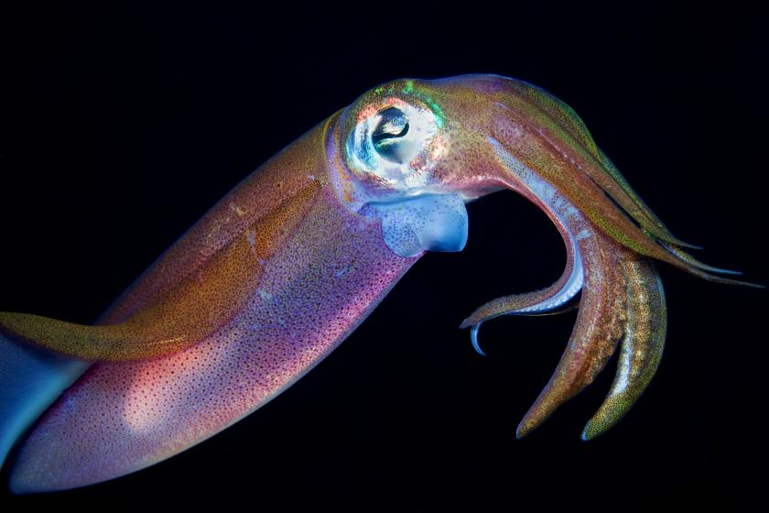
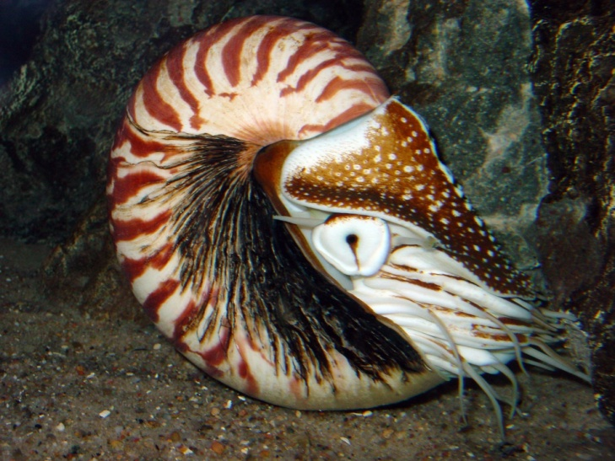
Головоногие моллюски — это древний, высокоспециализированный таксон, насчитывающий около 700 видов ныне живущих

Slide 3
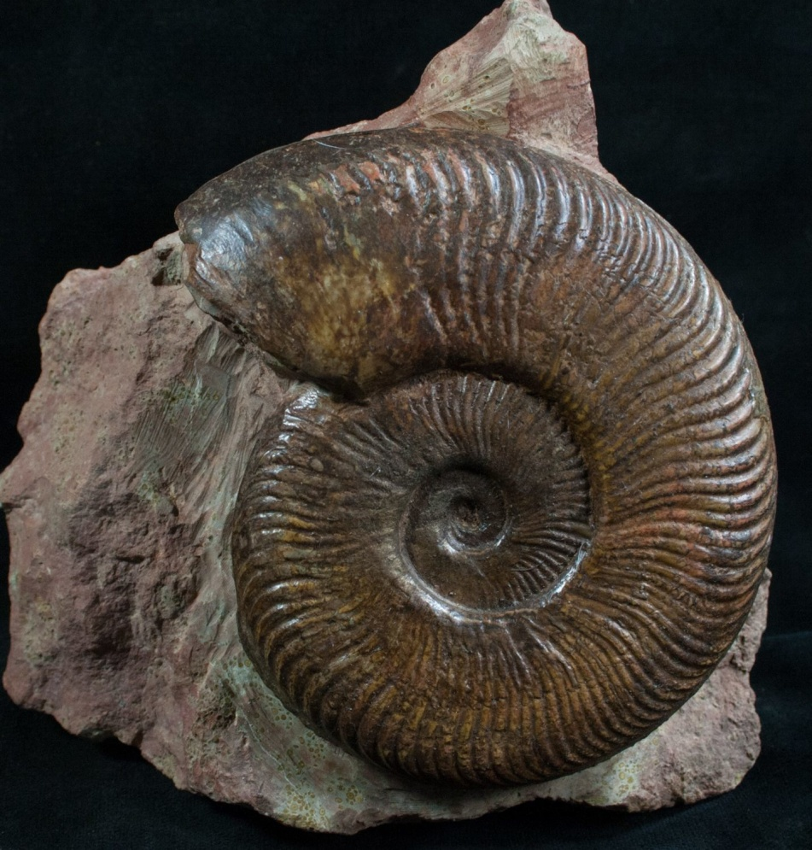
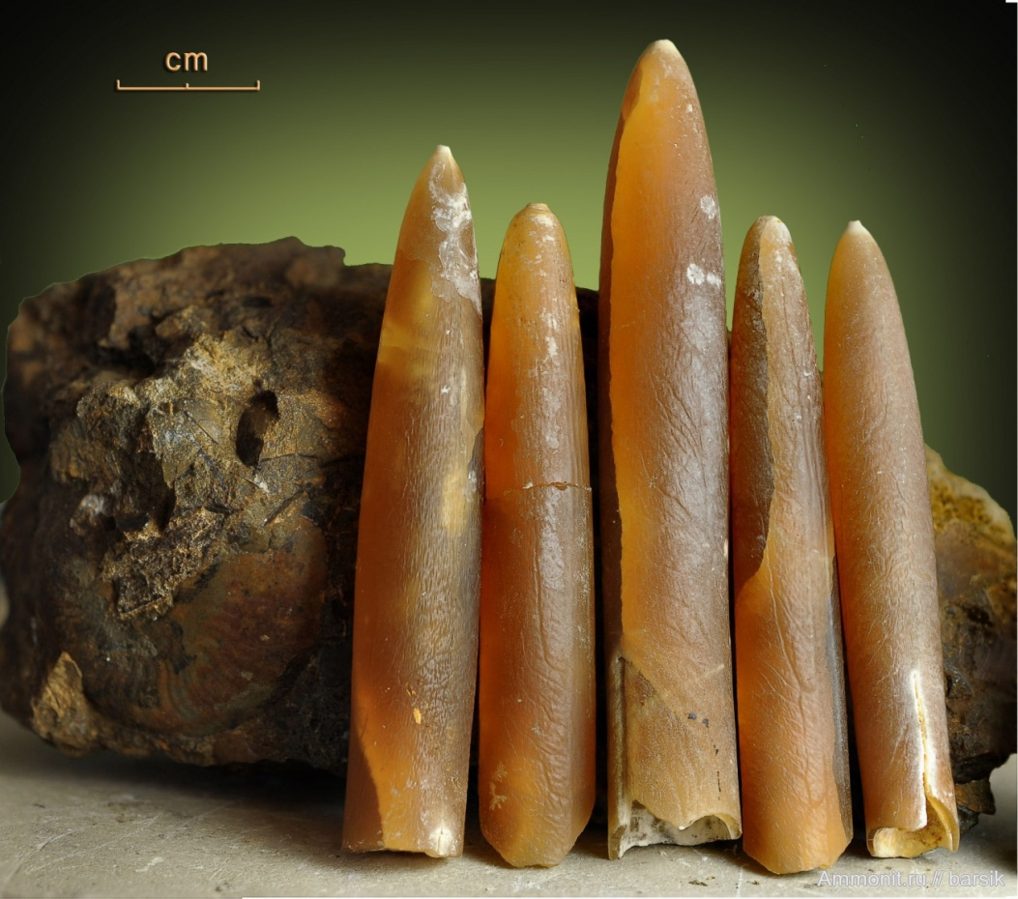
10 000 вымерших видов

Slide 4
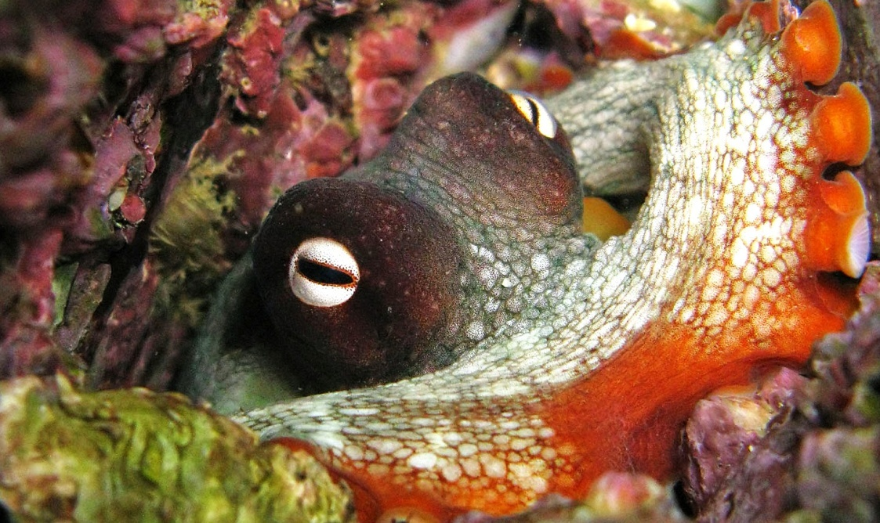
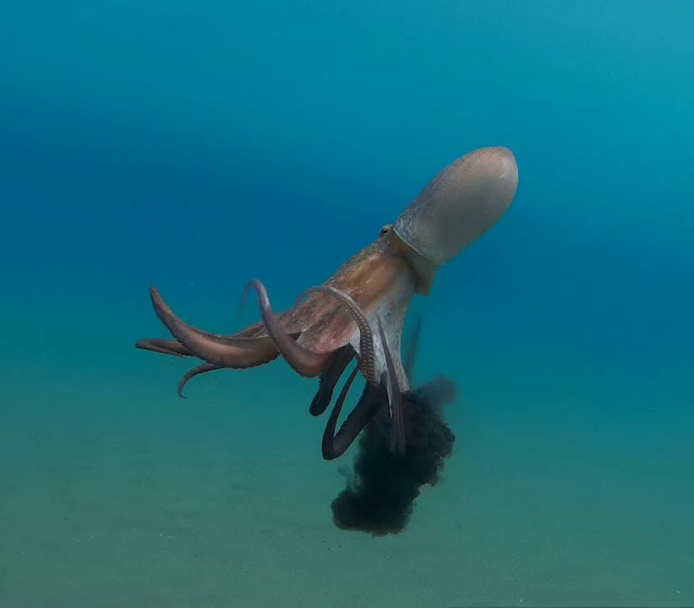
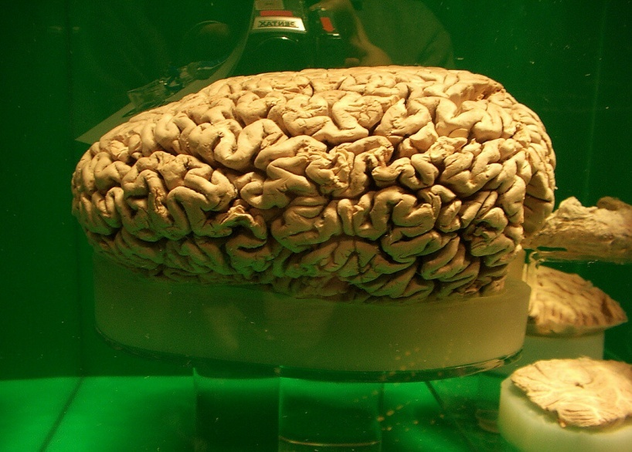
Головоногие — это самые активные моллюски, живущие в морях, ведущие хищный образ жизни, имеющие высокоразвитую нервную систему, совершенные органы чувств и локомоции.

Slide 5
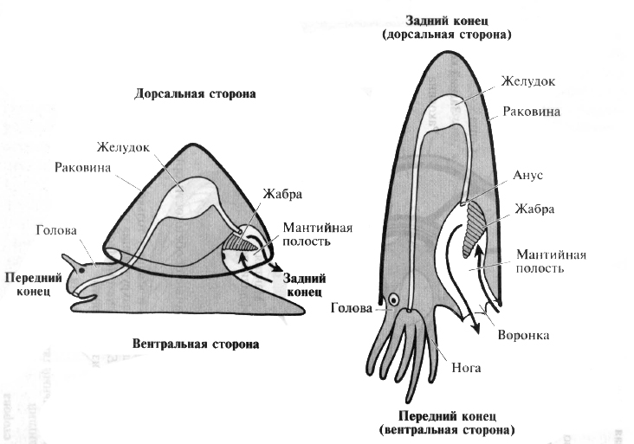
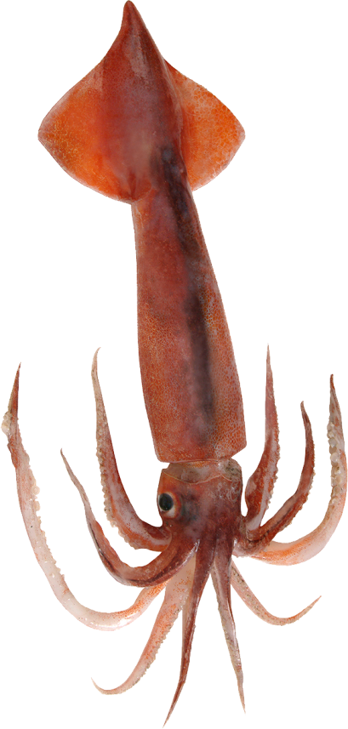
Головоногие возникли от напоминавших морских блюдечек моноплакофор с широкой, расположенной вентрально и служившей для ползания ногой и высокой раковиной на спине.
У головоногих моллюсков голова и нога находятся на одном конце вытянутого тела. Этот конец, хотя и является морфологически вентральным, функционально служит передним концом, которым животное обращено вперед

Slide 6
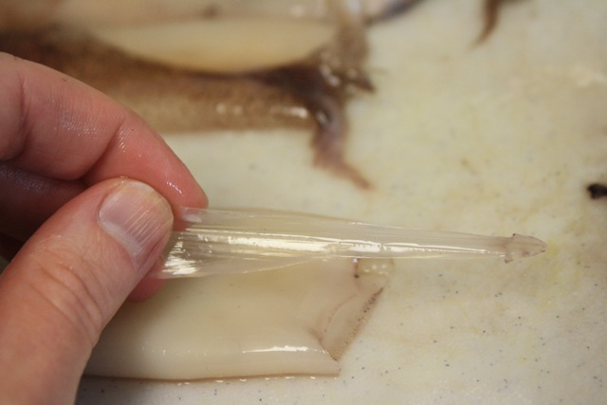
Как и у других моллюсков, тело головоногих состоит из ноги, головы и внутренностного мешка. Имеются так же мантия, мантийная полость, радула, парные жабры и чаще всего редуцированная раковина. Голова находится на функционально переднем конце тела и несет рот, переднюю кишку, радулу и мозг;
Верхняя, обращенная к дорсальной стороне часть ноги преобразовалась в ряд гибких, снабженных присосками хватательных придатков (руки или щупалец), которые окружают рот;
Подобной тесной связью головы и ноги и обусловлено название этой группы моллюсков — головоногие;
Вентральный участок ноги превратился в трубчатую воронку, один конец которой выступает из мантийной полости. Внутренностный мешок вытянут и образует на спинной стороне конус, или висцеральный горб. Мантийная полость оказалась расположенной на вентральной стороне тела спереди, в ней находятся две жабры. Стенки мантийной полости очень мускулистые. У всех ныне живущих головоногих моллюсков, за исключением Nautilus, раковина внутренняя и погружена в мантию, у некоторых форм она полностью исчезла.
Среди беспозвоночных животных головоногие моллюски достигают самых больших размеров, а самые крупные из них
соперничают с самыми крупными позвоночными.
Остаток раковины её у кальмаров называется гладиус и выглядит как длинная стрелка, проходящая сквозь тело; у каракатиц она имеет вид широкой пластинки в задней части тела и носит название сепион;

Slide 7
Переход к пелагическому образу жизни требует от животных, приобретения «плавучести» т.е приобретения структур и механизмов, аналогичных плавательному пузырю рыб;
В отсутствие таких приспособлений необходимо затрачивать огромное количество энергии, что бы не опускаться на дно, а оставаться в толще воды на определенной глубине;
Первым таким приспособлением была разделенная на камеры и наполненная газом наружная раковина, которую пронизывал сифон, заключенный в сифональную трубку. Ее вес компенсируется наличием многочисленных наполненных газом камер;
Благодаря большой разнице в плотности газа и воды возникает подъемная сила, компенсирующая исходно присущую телу моллюска отрицательную плавучесть;
Каракатица Sepia септированной раковиной, газ поступает в последнюю, только что сформировавшуюся камеру. В клетках эпителия сифона поддерживается высокая внутриклеточная концентрация солей, из-за чего их цитоплазма гиперосмотична по отношению к жидкости, заполняющей камеры, сифон активно абсорбирует ионы из заполняющей камеру жидкости. В результате этого возникает осмотический градиент между камерой и сифоном. По этому градиенту вода из камеры поступает в сифон и оттуда в кровь, заполняющую его сосуды. По мере выхода воды из камеры растворенный в крови сифона газ диффундирует в камеру и замещает воду. Обмен жидкости на газ осуществляется только в самых передних камерах, из которых жидкость со временем окончательно удаляется.
Каракатица Sepia регулируя относительное количество жидкости и газа в своей спинной пластинке, Sepia способна изменять плавучесть за относительно короткие промежутки времени. Свет является важным фактором, оказывающим влияние на эти процессы когда моллюск освещен, его плавучесть уменьшается и увеличивается, когда он находится в темноте.

Slide 8
У моллюсков с утратой септированной раковины появились иные механизмы поддержания плавучести, кроме того эти представители «избавились» от тяжелой раковины;
У многих пелагических кальмаров тяжелые катионы, характерные для морской воды, замещаются более легкими ионами аммония, которые образуются в метаболизма азота. Этот процесс соответствующим образом меняет состав жидкости, заполняющей целом или специальные резервуары в соединительной ткани. Например, огромный, заполненный жидкостью целом кальмаров из семейства Cranchiidae (Кранхииды), который занимает почти две трети объема тела, является своего рода поплавковой камерой. Высокая плавучесть в данном случае обеспечивается химическим способом, за счет высокой концентрации ионов аммония. Такое замещение ионов в полостной жидкости уменьшает вес кальмара, что вместе с уменьшением веса раковины обеспечивает телу животного нейтральную плавучесть;
Однако некоторые пелагические кальмары обладают отрицательной плавучестью и должны тратить энергию для того, чтобы удержаться в толще воды. Они находятся в движении практически постоянно и не опускаются на дно за счет подъемной силы, возникающей при движении с помощью органов локомоции (плавников и воронки);
У осьминогов из группы Cirrata процесс погружения замедляет перепонка, натянутая между щупальцами наподобие парашюта.
Вторично перешедший к пелагическому образу жизни осьминог Argonauta пользуется своей легкой тонкостенной обызвествленной выводковой раковиной как наполненным газом плавательным пузырем;
Бентосные головоногие моллюски, такие, как Octopus, не имеют механизма, который придавал бы их телу плавучесть, т.к обитают главным образом на дне;

Slide 9
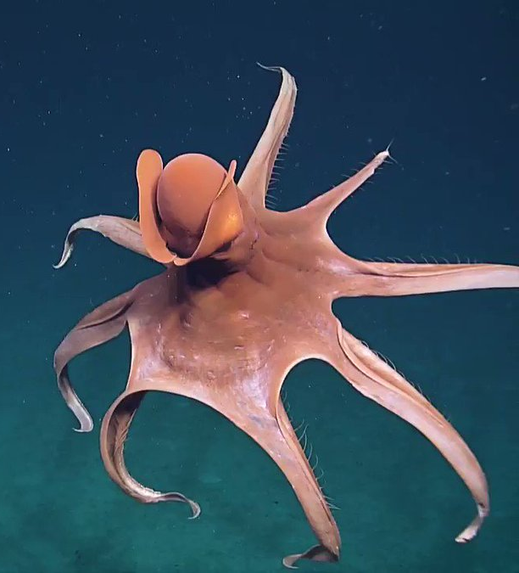
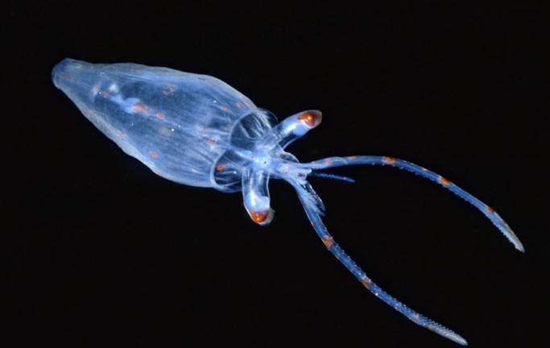
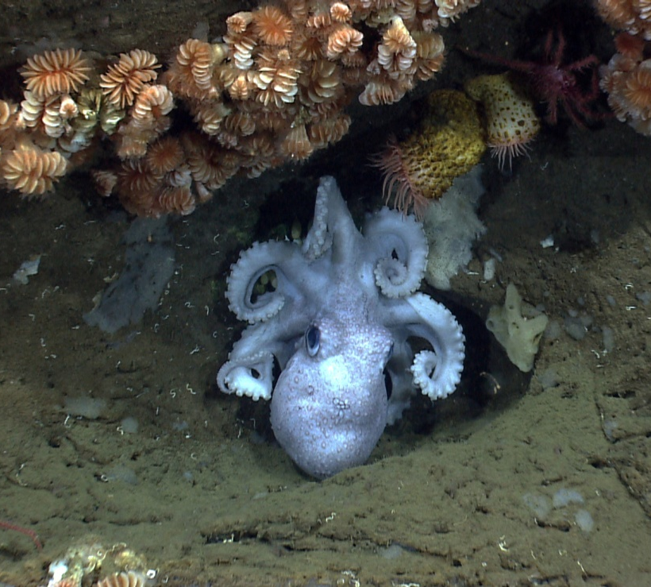
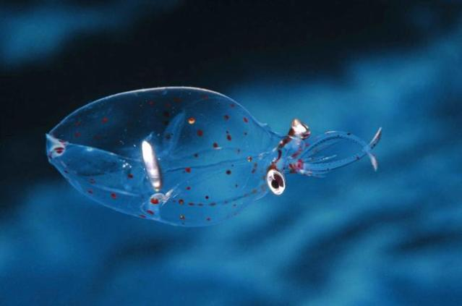
Sepia officinalis
Cranchiidae
Cirroteuthis (Cirrata)
Octopus (Incirrata)

Slide 10
Многие упругие структуры, встречающиеся у беспозвоночных и выполняющие опорную функцию, называют «хрящевыми», хотя в большинстве случаев у них отсутствуют гистологические признаки, свойственные хрящу позвоночных.
В противовес этому хрящ головоногих очень напоминает хрящ позвоночных, что может рассматриваться как один из ярких примеров удивительного конвергентного сходства двух неродственных таксонов.
В хряще Cephalopoda, как и в хряще позвоночных, хондроциты заключены в гиалиновую основу, образованную сульфатом хондроитина и гиалуроновой кислотой, перемежающуюся с матриксом из фибриллярных белков, в том числе коллагена и эластина
У головоногих моллюсков имеется особый внутренний скелет, образованный хрящом: мозг защищен хрящевым черепом, опорные хрящи имеются в основании щупалец и плавников.

Slide 11
Наиболее обычный способ движения головоногих основан на использовании мускулистой стенки мантийной полости, при сокращении которой из воронки с силой выбрасывается струя воды.
Мантия включает толстый слой кольцевых мышц, пронизанный более короткими радиальными мышцами. Мышцы, окружающие мантийную полость, залегают между внутренним и наружным слоями коллагена.
Радиальные мышцы идут от внутреннего слоя к наружному. Часто сохраняется достаточно жесткий рудимент раковины (гладиус или спинная пластинка), который препятствует удлинению тела при сокращении мышц.
Вводной (мантийная щель) и выводной (воронка) каналы, связывающие мантийную полость с внешней средой, снабжены клапанами, которые обеспечивают движение воды по каждому из каналов только в одном направлении. Клапаны препятствуют вытеканию воды через мантийную щель и, наоборот, поступлению воды внутрь мантийной полости через воронку.
За счет сокращения кольцевых мышц объем мантийной полости резко уменьшается, вследствие чего содержащаяся в полости вода с силой выбрасывается через воронку. Конец воронки может быть направлен практически в любую сторону, что позволяет менять направление движения.
Моллюск перемещается в сторону, противоположную направлению выбрасываемой струи.

Slide 12
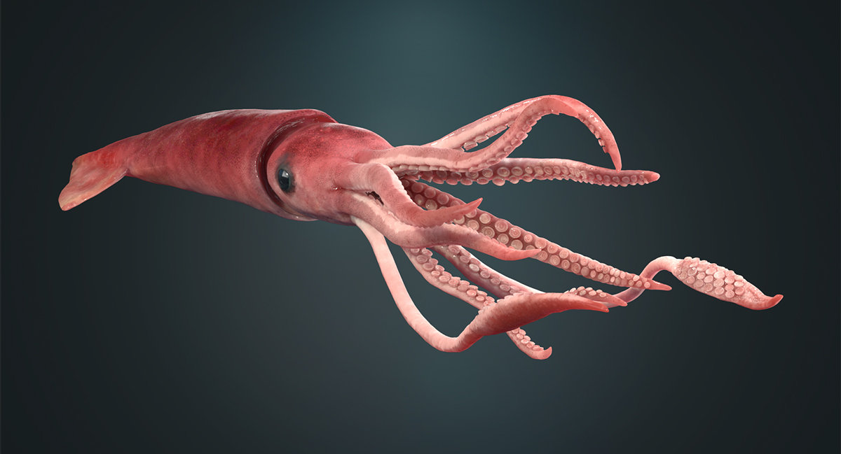
Головоногие моллюски питаются исключительно животной пищей и прекрасно приспособлены к хищничеству. С помощью очень совершенных глаз они высматривают добычу, которую ловят уникальными ловчими придатками, расположенными венчиком вокруг рта. Кальмары и каракатицы имеют 10 таких придатков (пять пар).
Восемь придатков — это короткие и толстые руки, а одна пара это длинные (ловчие), сократимые щупальца

Slide 13
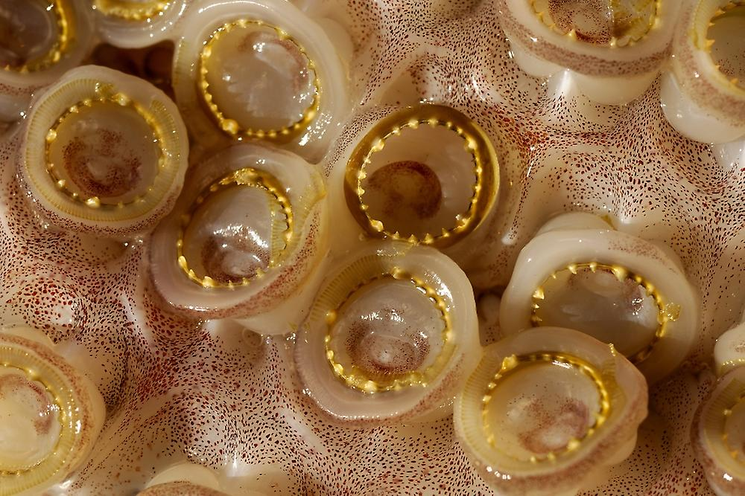
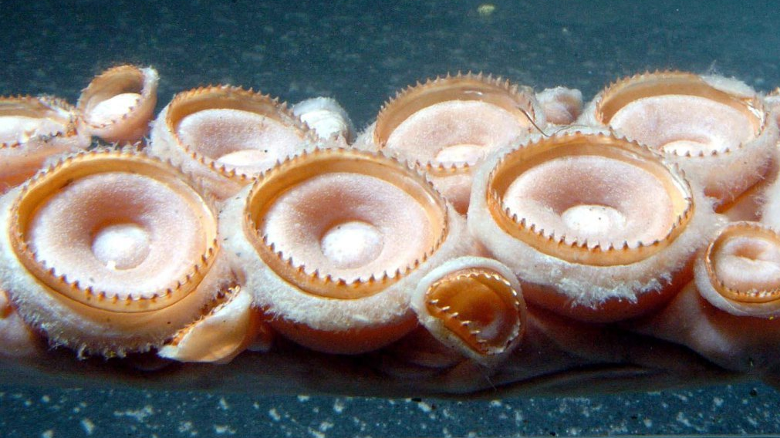
Щупальца покрыты присосками (мускулистыми присосками, расположенными на небольших ножках) . Соприкасаясь с субстратом (или с поверхностью тела добычи), край присоски плотно прилегает к нему. В результате сокращения радиальных мышц, залегающих в стенке присоски, ее объем увеличивается. В замкнутом пространстве чашечки присоски возникает разрежение (отрицательное давление), она прочно присасывается к субстрату. Сокращение кольцевых мышц уменьшает объем, и присоска отделяется от субстрата;
Край присоски может нести зубчики, а внутренняя стенка — крючья. У некоторых кальмаров крючья заменяют присоски.
Nautilus имеет около 90 рук, расположенных вокруг головы. Многие из них используются как органы химического чувства и осязания, но есть и ловчие руки, которые подносят пищу ко рту

Slide 14
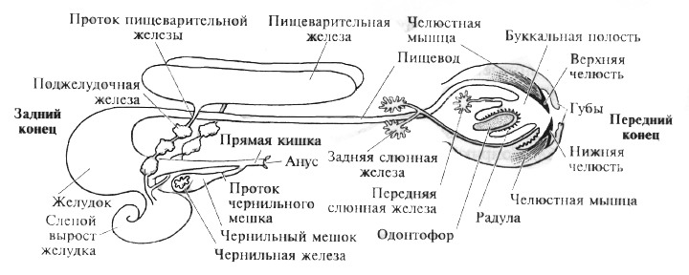
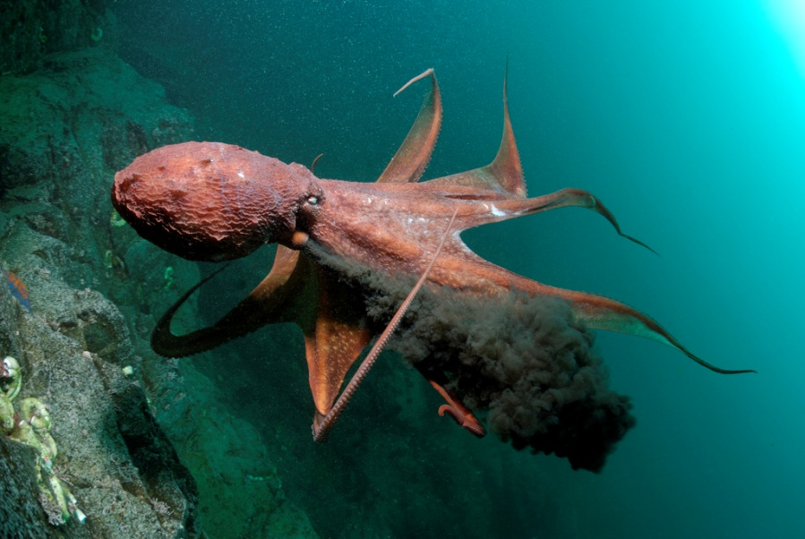
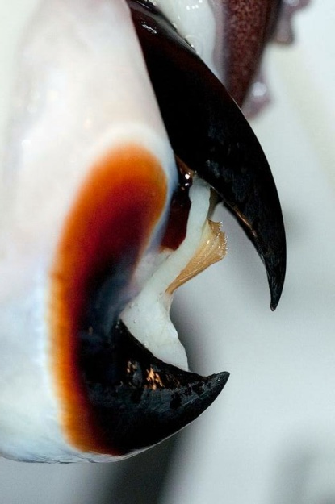
Пищеварительная система

Slide 15
Рот открывается в буккальную полость, от которой длинный пищевод тянется назад до желудка. Пищеварительный тракт образует U-образный изгиб: тонкая кишка выходит из задней части желудка и проходит вперед к анусу. В районе соединения пищевода, желудка и тонкой кишки в пищеварительную систему впадает несколько слепо замкнутых выростов, размер, строение, функция и положение которых варьируют у представителей разных таксонов.
Рот окружен венчиком придатков и ведет в буккальную полость. Непосредственно за ротовым отверстием залегают две крупные челюсти образующие клюв, подобный клюву попугая, они приводятся в действие мощными мышцами.
С помощью клюва моллюск отрывает крупные куски добычи, а радула затягивает их в буккальную полость, при этом клюв способен вращатся, разделывая добычу.
Задняя стенка буккальной полости несет радулярный мешок и саму радулу, которая состоит из поперечных и продольных рядов зубов. Каждый поперечный ряд включает зубы нескольких типов.
В буккальную полость открываются две пары слюнных желез и субмандибулярная железа. Передние железы и субмандибулярная железа выделяет слизь, а задняя пара слюнях желез выделяют яд, протеолитические ферменты, гиалуронидазу и другие вещества. Яд, состав и свойства которого специфичны для каждого вида, поступает в кровеносную систему жертвы через раны, нанесенные клювом. Кроме яда моллюск выделяет сосудорасширяющие вещества и нейротрансмиттеры, стимулирующие сердечную деятельность, и таким образом ускоряют распространение токсина по кровеносной системе жертвы.

Slide 16
По длинному пищеводу пища из буккальной полости поступает в желудок. Его стенки содержат слои кольцевых и продольных мышц, так что транспортировка пищи осуществляется за счет перистальтики, а не в результате работы ресничек. Этот способ радикально отличается от транспортировки пищи у всех остальных моллюсков, но практически идентичен проведению пищи по пищеварительному тракту позвоночных.
Функционально важные придатки пищеварительного тракта (пищеварительная железа, поджелудочная за и слепой вырост желудка) открываются в него в непосредственной близости от желудка. Слепой вырост желудка — это большой, свернутый в спираль, тонкостенный мешок, в котором осуществляется адсорбция, а пищеварительная железа представляет собой толстостенную трубку. Часть пищеварительной железы превратилась в поджелудочную железу. Обе эти структуры связаны со слепым выростом желудка пищеварительным протоком (гепатопанкреатическим протоком). Пищеварительная железа головоногих выполняет ряд функций, свойственных печени позвоночных. Подобно последней, пищеварительная железа головоногих является самым крупным органом тела.
Пищеварение головоногих моллюсков протекает исключительно внеклеточно. Основные органы, где оно осуществляется, — это желудок и его слепой вырост. В желудке проглоченная пища смешивается с ферментами, поступившими по пищеварительным протокам из пищеварительной и поджелудочной желез. По мере переваривания пищи и всасывания готовых продуктов пищевая масса с помощью системы клапанов и бороздок перемещается по сложному маршруту, включающему сам желудок, его слепой вырост и тонкую кишку. Адсорбция в основном происходит через стенку слепого выроста желудка или в пищеварительной железе.

Slide 17
Тонкая кишка отходит от передней стенки желудка и направляется вперед, где открывается в мантийную полость через анус. Дистальная часть тонкой кишки называется прямой кишкой. Вероятно, в тонкой кишке также происходит всасывание пищевых веществ.
Крупные неперевареные остатки из желудка в тонкую кишку, минуя слепой вырост желудка и пищеварительную железу. Экскременты выводятся из ануса около воронки и уносятся через нее током воды.
Комплекс чернильного мешка присутствует у большинства представителей, отсутствует у наутилуса. По своему происхождению он представляет собой слепой вырост прямой кишки и включает чернильную железу, чернильный мешок и проток чернильного мешка.
Железа выделяет темно-коричневые, черные или синие чернила, содержащие суспензию гранул меланина. Чернила запасаются в чернильном мешке, который связан протоком с просветом прямой кишки. При сокращении мускульных стенок мешка чернила выбрасываются через анус непосредственно в выходящий через воронку поток воды. В окружающей воде чернила, быстро распространяясь, образуют темное облако, которое может смутить хищника или скрыть маневр, предпринятый моллюском для своего спасения. Будучи алкалоидом, чернила могут быть опасными для хищников, в первую очередь для рыб, вызывая анестезию их хеморецепторов.

